Slide 1
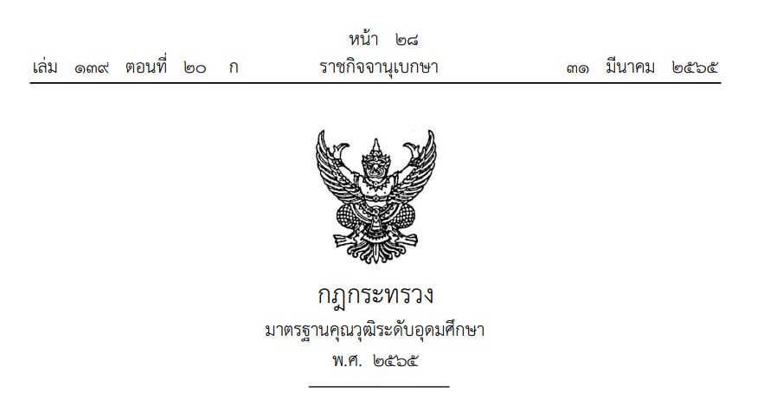
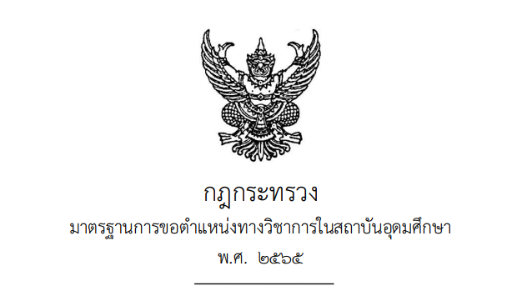
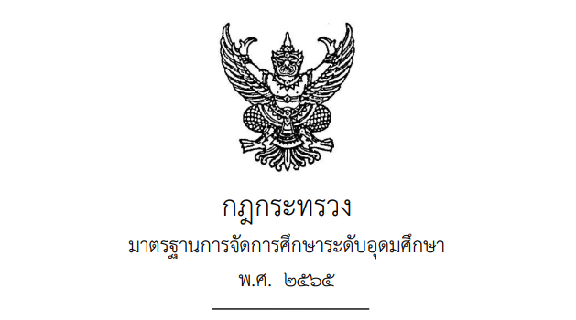
สรุป หลักการสำคัญกฎกระทรวงการอุดมศึกษา วิทยาศาสตร์ วิจัยและนวัตกรรม
ตามประกาศในราชกิจจานุเบกษา
๓๑ มีนาคม ๒๕๖๕
วศิน อิงคพัฒนากุล

Slide 2
มาตรฐานคุณวุฒิระดับอุดมศึกษา
มาตรฐานหลักสูตรการศึกษาระดับอุดมศึกษา
มาตรฐานการจัดการศึกษาระดับอุดมศึกษา
มาตรฐานการขอตำแหน่งทางวิชาการในสถาบันอุดมศึกษา
กำหนดมาตรฐานการอุดมศึกษาอื่น

Slide 3
มีผลบังคับใช้
๒๗ กันยายน ๒๕๖๕

Slide 4
สรุป หลักการสำคัญมาตรฐานคุณวุฒิระดับอุดมศึกษา
๑ ยกเลิกกรอบมาตรฐานคุณวุฒิระดับอุดมศึกษาแห่งชาติ และส่วนที่เกี่ยวข้องทั้งหมด
๒ กำหนดมาตรฐานคุณวุฒิระดับอุดมศึกษาเป็น ๔ ระดับ
(๑) ระดับอนุปริญญา มีหนึ่งคุณวุฒิ ได้แก่ คุณวุฒิอนุปริญญา (๒) ระดับปริญญาตรี มีหนึ่งคุณวุฒิ ได้แก่ คุณวุฒิปริญญาตรี (๓) ระดับบัณฑิตศึกษา มีสี่คุณวุฒิ ได้แก่
คุณวุฒิประกาศนียบัตรบัณฑิต
คุณวุฒิปริญญาโท คุณวุฒิประกาศนียบัตรบัณฑิตชั้นสูง
คุณวุฒิปริญญาเอก

Slide 5
๓ กำหนดผลลัพธ์การเรียนรู้ของผู้สำเร็จการศึกษาอย่างน้อยสี่ด้าน ดังต่อไปนี้ (๑) ด้านความรู้ (๒) ด้านทักษะ (๓) ด้านจริยธรรม (๔) ด้านลักษณะบุคคล
(๕) ด้านวิชาการ/วิชาชีพ ให้เป็นไปตามที่คณะกรรมการประกาศกำหนด
คณะกรรมการมาตรฐานการอุดมศึกษา
ยังไม่มีประกาศกำหนด
๔ สามารถนำผลการเรียน ผลลัพธ์การเรียนรู้ สมรรถนะ หรือประสบการณ์ที่ได้จาก การเรียนรู้เพื่อพัฒนาตนเองหรือการเรียนรู้ตลอดชีวิต มาเทียบหน่วยกิตและสะสมไว้เพื่อขอรับคุณวุฒิตามระดับ

Slide 6
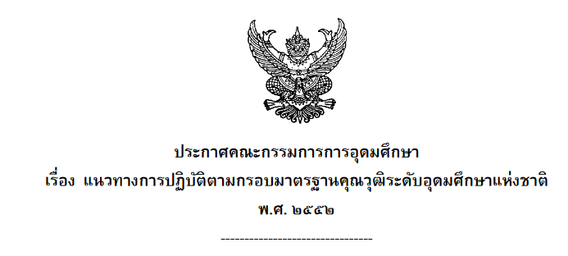
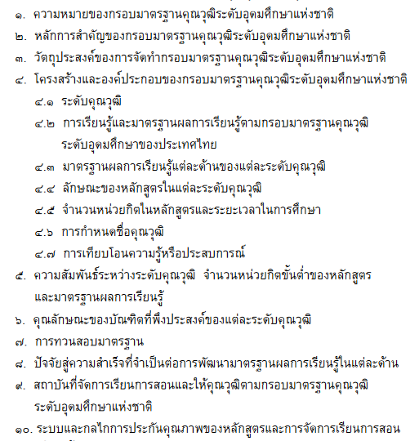
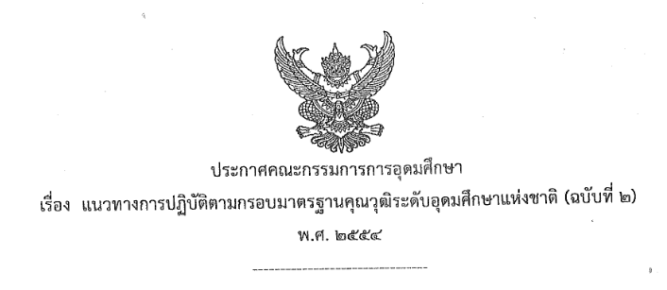
มีผลบังคับใช้
๒๗ กันยายน ๒๕๖๕

Slide 7
“มาตรฐานคุณวุฒิระดับอุดมศึกษา” หมายความว่า ข้อกำหนดเกี่ยวกับผลลัพธ์การเรียนรู้ ของผู้เรียนที่เกิดขึ้นจากการศึกษาตามมาตรฐานหลักสูตรการศึกษาระดับอุดมศึกษาที่กำหนดขึ้นตามระดับการศึกษาแต่ละระดับ
“ผลลัพธ์การเรียนรู้” หมายความว่า ผลที่เกิดขึ้นแก่ผู้เรียนผ่านกระบวนการเรียนรู้ที่ได้จาก การศึกษา ฝึกอบรม หรือประสบการณ์ที่เกิดขึ้นจากการฝึกปฏิบัติ หรือการเรียนรู้จริงในที่ทำงานระหว่างการศึกษา
ข้อ ๔ ให้ใช้มาตรฐานคุณวุฒิระดับอุดมศึกษาตามกฎกระทรวงนี้ ในการส่งเสริม การกำกับ ดูแล การตรวจสอบ ติดตามและประเมินผล และการประกันคุณภาพการศึกษระดับอุดมศึกษาของสถาบันอุดมศึกษาทุกแห่ง

Slide 8
สิ่งที่สถาบันอุดมศึกษาต้องดำเนินการ คือ
-กำหนดผลลัพธ์การเรียนรู้ที่เกิดขึ้นแก่ผู้เรียน (Output)
-กำหนดกระบวนการเรียนรู้ (Process)
-การศึกษา
-การฝึกอบรม หรือการฝึกประสบการณ์
-การฝึกปฏิบัติ หรือการเรียนรู้จริงในที่ทำงานระหว่างการศึกษา
-มาตรฐานหลักสูตรการศึกษาระดับอุดมศึกษาตามระดับการศึกษาแต่ละระดับ (Input)

Slide 9
Regular Curriculum Design
Input
มาตรฐานหลักสูตรการศึกษาระดับอุดมศึกษาตามระดับการศึกษาแต่ละระดับ
Process
กำหนดกระบวนการเรียนรู้
Output
กำหนดผลลัพธ์การเรียนรู้ที่เกิดขึ้นแก่ผู้เรียน
Outcome
สมรรถนะส่วนบุคคล
Impacts
การพัฒนาเศรษฐกิจ สังคม และสิ่งแวดล้อม

Slide 10
Backward Curriculum Design
Impacts
การพัฒนาเศรษฐกิจ สังคม และสิ่งแวดล้อม
Outcome
Interdisciplinary Curriculum
สมรรถนะส่วนบุคคล
Input
กำหนดผลลัพธ์การเรียนรู้ที่เกิดขึ้นแก่ผู้เรียน
Process
กำหนดกระบวนการเรียนรู้
Output
มาตรฐานหลักสูตรการศึกษาระดับอุดมศึกษาตามระดับการศึกษาแต่ละระดับ

Slide 11
ข้อ ๗ ผลลัพธ์การเรียนรู้ของผู้สำเร็จการศึกษาทุกระดับมาตรฐานคุณวุฒิระดับอุดมศึกษา ต้องมีอย่างน้อยสี่ด้าน ดังต่อไปนี้ (๑) ด้านความรู้ (๒) ด้านทักษะ (๓) ด้านจริยธรรม (๔) ด้านลักษณะบุคคล
(๕) ด้านวิชาการ/วิชาชีพ รายละเอียดผลลัพธ์การเรียนรู้ให้เป็นไปตามที่คณะกรรมการประกาศกำหนด
คณะกรรมการมาตรฐานการอุดมศึกษายังไม่มีประกาศกำหนด

Slide 12
ข้อ ๙ เพื่อประโยชน์ในการสร้างความมั่นใจในคุณภาพของผู้สำเร็จการศึกษา สถาบันอุดมศึกษาต้องมีระบบการประกันคุณภาพผลลัพธ์การเรียนรู้จริงของทุกหลักสูตรการศึกษาในแต่ละระดับ และติดตามประเมินผลลัพธ์การเรียนรู้ดังกล่าว ที่สามารถติดตามตรวจสอบได้ตามหลักธรรมาภิบาล และนำไปใช้ปรับปรุงกระบวนการบริหารจัดการหลักสูตรและกระบวนการเรียนรู้ ให้ได้ผลลัพธ์การเรียนรู้ตามมาตรฐานคุณวุฒิแต่ละระดับ ทั้งนี้ ตามที่คณะกรรมการประกาศกำหนด (คณะกรรมการมาตรฐานการอุดมศึกษายังไม่มีประกาศกำหนด)
ข้อ ๑๐ การนำผลการเรียน ผลลัพธ์การเรียนรู้ สมรรถนะ หรือประสบการณ์ที่ได้จาก การเรียนรู้เพื่อพัฒนาตนเองหรือการเรียนรู้ตลอดชีวิต มาเทียบหน่วยกิตและสะสมไว้เพื่อขอรับคุณวุฒิตามระดับ ให้เป็นไปตามกฎกระทรวงว่าด้วยมาตรฐานหลักสูตรการศึกษาระดับอุดมศึกษา

Slide 13
มีผลบังคับใช้
๒๗ กันยายน ๒๕๖๕

Slide 14
สรุป หลักการสำคัญมาตรฐานหลักสูตรการศึกษาระดับอุดมศึกษา
๑ ยกเลิก
-การเทียบโอนผลการเรียนระดับปริญญาเข้าสู่การศึกษาในระบบ และส่วนที่เกี่ยวข้อง
-การจัดการศึกษาหลักสูตรควบระดับปริญญาโทสองปริญญา
-การขอเปิดและดำเนินการหลักสูตรระดับปริญญาในระบบการศึกษาทางไกล และส่วนที่เกี่ยวข้อง
-แนวทางความตกลงร่วมมือทางวิชาการระหว่างสถาบันอุดมศึกษาไทยกับสถาบันอุดม
ศึกษาต่างประเทศ
-แนวทางการจัดการศึกษาหลักสูตรควบระดับปริญญาตรีสองปริญญาในสถาบันอุดมศึกษา
-เกณฑ์มาตรฐานหลักสูตรระดับอนุปริญญา ปริญญาตรี บัณฑิตศึกษา และส่วนที่เกี่ยวข้อง
-หลักเกณฑ์การกำหนดชื่อปริญญา
-การดำเนินงานระบบคลังหน่วยกิตระดับอุดมศึกษา
-นโยบายการยกระดับมาตรฐานภาษาอังกฤษในสถาบันอุดมศึกษา

Slide 15
๒ กำหนดมาตรฐานหลักสูตรการศึกษาระดับอุดมศึกษาประกอบด้วย (๑) มาตรฐานหลักสูตรระดับอนุปริญญา
หลักสูตรอนุปริญญาที่มีระยะเวลาการศึกษาปกติ ๒ ปี (ไม่น้อยกว่า ๖๐ หน่วยกิต) หลักสูตรอนุปริญญาที่มีระยะเวลาการศึกษาปกติ ๓ ปี (ไม่น้อยกว่า ๙๐ หน่วยกิต)
ไม่เปลี่ยนแปลง
(๒) มาตรฐานหลักสูตรระดับปริญญาตรี
หลักสูตรปริญญาตรีที่มีระยะเวลาการศึกษาปกติ ๔ ปี (ไม่น้อยกว่า ๑๒๐ หน่วยกิต) หลักสูตรปริญญาตรีที่มีระยะเวลาการศึกษาปกติ ๕ ปี (ไม่น้อยกว่า ๑๕๐ หน่วยกิต) หลักสูตรปริญญาตรีที่มีระยะเวลาการศึกษาปกติ ๖ ปี (ไม่น้อยกว่า ๑๘๐ หน่วยกิต)
หลักสูตรปริญญาตรี (ต่อเนื่อง) (ไม่น้อยกว่า ๗๒ หน่วยกิต)
ไม่เปลี่ยนแปลง

Slide 16
(๓) มาตรฐานหลักสูตรระดับบัณฑิตศึกษา
หลักสูตรประกาศนียบัตรบัณฑิตและประกาศนียบัตรบัณฑิตชั้นสูง (ไม่น้อยกว่า ๒๔ หน่วยกิต)
หลักสูตรปริญญาโท (ไม่น้อยกว่า ๓๖ หน่วยกิต)
หลักสูตรปริญญาเอก
กรณีผู้เรียนสำเร็จปริญญาตรี (ไม่น้อยกว่า ๗๒ หน่วยกิต)
กรณีผู้เรียนสำเร็จปริญญาโท (ไม่น้อยกว่า ๔๘ หน่วยกิต)
ไม่เปลี่ยนแปลง
ประเด็นปัญหา คือ ไม่มีการกำหนดหมวดวิชา และจำนวนหน่วยกิตของรายวิชาในแต่ละหมวดวิชา

Slide 17
ยกเลิก ประกาศ ทม., ศธ., อว. จำนวน ๑๕ ฉบับ -ประกาศ ศธ. เรื่อง เกณฑ์มาตรฐานหลักสูตรระดับอนุปริญญา พ.ศ. ๒๕๔๘ -ประกาศ ศธ. เรื่อง เกณฑ์มาตรฐานหลักสูตรระดับปริญญาตรี พ.ศ. ๒๕๕๘ -ประกาศ ศธ. เรื่อง เกณฑ์มาตรฐานหลักสูตรระดับบัณฑิตศึกษา พ.ศ. ๒๕๕๘ -ประกาศ อว. เรื่อง แนวทางการดำเนินงานระบบคลังหน่วยกิตระดับอุดมศึกษา พ.ศ. ๒๕๖๒ -ประกาศคณะกรรมการการอุดมศึกษา เรื่อง นโยบายการยกระดับมาตรฐานภาษาอังกฤษในสถาบันอุดมศึกษา
มีผลบังคับใช้
๒๗ กันยายน ๒๕๖๕

Slide 18
“มาตรฐานการอุดมศึกษา” หมายความว่า ข้อกำหนดขั้นต่ำเกี่ยวกับคุณลักษณะ คุณภาพ และเกณฑ์อื่นในการจัดการศึกษาระดับอุดมศึกษา ข้อกำหนดขั้นต่ำของหลักสูตรการศึกษา และข้อกำหนดขั้นต่ำของเกณฑ์ในการขอตำแหน่งทางวิชาการในสถาบันอุดมศึกษา และมาตรฐานอื่นตามที่กำหนดในกฎกระทรวง เพื่อใช้เป็นเกณฑ์ในการส่งเสริม การกำกับดูแล การตรวจสอบ ติดตามและประเมินผล และการประกันคุณภาพการศึกษาระดับอุดมศึกษา
“มาตรฐานหลักสูตรการศึกษาระดับอุดมศึกษา” หมายความว่า ข้อกำหนดขั้นต่ำของหลักสูตรการศึกษา คุณลักษณะ คุณภาพ และเกณฑ์อื่นเพื่อใช้เป็นเกณฑ์ในการส่งเสริม การกำกับดูแล การตรวจสอบ ติดตามและประเมินผลและการประกันคุณภาพการศึกษาระดับอุดมศึกษา

Slide 19
“มาตรฐานคุณวุฒิระดับอุดมศึกษา” หมายความว่า มาตรฐานคุณวุฒิระดับอุดมศึกษา ตามกฎกระทรวงว่าด้วยมาตรฐานคุณวุฒิระดับอุดมศึกษา
ข้อ ๖ มาตรฐานหลักสูตรระดับอนุปริญญา ต้องมีระยะเวลาการเรียนรู้ของผู้เรียนคิดเป็นจำนวนหน่วยกิตรวมตามระบบทวิภาค ดังต่อไปนี้
(๑) หลักสูตรอนุปริญญาที่มีระยะเวลาการศึกษาปกติสองปี มีจำนวนหน่วยกิตรวมไม่น้อยกว่าหกสิบหน่วยกิต (๒) หลักสูตรอนุปริญญาที่มีระยะเวลาการศึกษาปกติสามปี มีจำนวนหน่วยกิตรวมไม่น้อยกว่าเก้าสิบหน่วยกิต

Slide 20
ข้อ ๗ มาตรฐานหลักสูตรระดับปริญญาตรี ต้องมีระยะเวลาการเรียนรู้ของผู้เรียนคิดเป็น จำนวนหน่วยกิตรวมตามระบบทวิภาค ดังต่อไปนี้
(๑) หลักสูตรปริญญาตรีที่มีระยะเวลาการศึกษาปกติสี่ปี มีจำนวนหน่วยกิตรวมไม่น้อยกว่า หนึ่งร้อยยี่สิบหน่วยกิต
(๒) หลักสูตรปริญญาตรีที่มีระยะเวลาการศึกษาปกติห้าปี มีจำนวนหน่วยกิตรวมไม่น้อยกว่า หนึ่งร้อยห้าสิบหน่วยกิต
(๓) หลักสูตรปริญญาตรีที่มีระยะเวลาการศึกษาปกติไม่น้อยกว่าหกปี มีจำนวนหน่วยกิตรวม ไม่น้อยกว่าหนึ่งร้อยแปดสิบหน่วยกิต
(๔) หลักสูตรปริญญาตรี (ต่อเนื่อง) มีจำนวนหน่วยกิตรวมไม่น้อยกว่าเจ็ดสิบสองหน่วยกิต

Slide 21
ข้อ ๘ มาตรฐานหลักสูตรระดับบัณฑิตศึกษา ต้องมีระยะเวลาการเรียนรู้ของผู้เรียนคิดเป็น จำนวนหน่วยกิตรวมตามระบบทวิภาค ดังต่อไปนี้
(๑) หลักสูตรประกาศนียบัตรบัณฑิตและหลักสูตรประกาศนียบัตรบัณฑิตชั้นสูง มีจำนวน หน่วยกิตรวมไม่น้อยกว่ายี่สิบสี่หน่วยกิต
(๒) หลักสูตรปริญญาโท มีจำนวนหน่วยกิตรวมไม่น้อยกว่าสามสิบหกหน่วยกิต
(๓) หลักสูตรปริญญาเอก กรณีผู้เรียนสำเร็จปริญญาตรี มีจำนวนหน่วยกิตรวมไม่น้อยกว่า เจ็ดสิบสองหน่วยกิต สำหรับกรณีผู้เรียนสำเร็จปริญญาโท มีจำนวนหน่วยกิตรวมไม่น้อย
กว่าสี่สิบแปดหน่วยกิต

Slide 22
ข้อ ๙ ให้คิดหน่วยกิตในระบบทวิภาคตามข้อ ๖ ข้อ ๗ และข้อ ๘ ดังต่อไปนี้ (๑) รายวิชาภาคทฤษฎีที่ใช้เวลาบรรยายหรืออภิปรายปัญหาไม่น้อยกว่าสิบห้าชั่วโมงต่อ ภาคการศึกษาปกติ ให้มีค่าเท่ากับหนึ่งหน่วยกิต (๒) รายวิชาภาคปฏิบัติที่ใช้เวลาฝึกหรือทดลองไม่น้อยกว่าสามสิบชั่วโมงต่อภาคการศึกษา ปกติ ให้มีค่าเท่ากับหนึ่งหน่วยกิต (๓) การฝึกงานหรือการฝึกภาคสนามที่ใช้เวลาฝึกไม่น้อยกว่าสี่สิบห้าชั่วโมงต่อภาคการศึกษา ปกติ ให้มีค่าเท่ากับหนึ่งหน่วยกิต (๔) การทำโครงงานหรือกิจกรรมการเรียนอื่นใดตามที่ได้รับมอบหมายที่ใช้เวลาทำโครงงาน หรือกิจกรรมนั้น ๆ ไม่น้อยกว่าสี่สิบห้าชั่วโมงต่อภาคการศึกษาปกติ ให้มีค่าเท่ากับหนึ่งหน่วยกิต

Slide 23
(๕) การค้นคว้าอิสระที่ใช้เวลาศึกษาค้นคว้าไม่น้อยกว่าสี่สิบห้าชั่วโมงต่อภาคการศึกษาปกติ ให้มีค่าเท่ากับหนึ่งหน่วยกิต (๖) วิทยานิพนธ์ที่ใช้เวลาศึกษาค้นคว้าไม่น้อยกว่าสี่สิบห้าชั่วโมงต่อภาคการศึกษาปกติ ให้มีค่าเท่ากับหนึ่งหน่วยกิต (๗) กิจกรรมการเรียนอื่นใดที่สร้างการเรียนรู้นอกเหนือจากรูปแบบที่กำหนดข้างต้น การนับระยะเวลาในการทำกิจกรรมนั้นต่อภาคการศึกษาปกติให้มีค่าเท่ากับหนึ่งหน่วยกิต ให้เป็นไปตามที่สภาสถาบันอุดมศึกษากำหนด

Slide 24
ข้อ ๑๒ หลักสูตรการศึกษาแต่ละระดับปริญญา ประกาศนียบัตรบัณฑิต และประกาศนียบัตร บัณฑิตชั้นสูง ต้องประกอบด้วยรายการดังต่อไปนี้ (๑) ชื่อปริญญา ประกาศนียบัตรบัณฑิต ประกาศนียบัตรบัณฑิตชั้นสูง และสาขาวิชา (๒) ปรัชญา วัตถุประสงค์ และผลลัพธ์การเรียนรู้ (๓) โครงสร้างหลักสูตร รายวิชาและหน่วยกิต (๔) การจัดกระบวนการเรียนรู้ (๕) ความพร้อมและศักยภาพในการบริหารจัดการหลักสูตร ซึ่งรวมถึงคณาจารย์และที่ปรึกษาวิทยานิพนธ์ (๖) คุณสมบัติของผู้เข้าศึกษา (๗) การประเมินผลการเรียนและเกณฑ์การสำเร็จการศึกษา (๘) การประกันคุณภาพหลักสูตร (๙) ระบบและกลไกในการพัฒนาหลักสูตร (๑๐) รายการอื่นตามที่คณะกรรมการประกาศกำหนด

Slide 25
ข้อ ๑๓ เพื่อประโยชน์ในการสร้างความมั่นใจในคุณภาพของผู้สำเร็จการศึกษา สถาบันอุดมศึกษาต้องมีระบบการประกันคุณภาพผลลัพธ์การเรียนรู้จริงของทุกหลักสูตรการศึกษาในแต่ละระดับมาตรฐานคุณวุฒิระดับอุดมศึกษา และติดตามประเมินผลลัพธ์การเรียนรู้ดังกล่าวที่สามารถติดตามตรวจสอบได้ตามหลักธรรมาภิบาล และนำไปใช้ปรับปรุงกระบวนการบริหารจัดการหลักสูตรและกระบวนการเรียนรู้ ให้ได้ผลลัพธ์การเรียนรู้ตามมาตรฐานคุณวุฒิดังกล่าวด้วย ทั้งนี้ตามที่คณะกรรมการประกาศกำหนด

Slide 26
ข้อ ๑๕ การสะสมผลการเรียนรู้เพื่อคุณวุฒิตามระดับ เพื่อพัฒนาตนเอง หรือการเรียนรู้ ตลอดชีวิต เพื่อสำเร็จหลักสูตรการศึกษาหรือเพื่อขอรับปริญญา ให้กระทำได้โดยระบบคลัง หน่วยกิตในระดับอุดมศึกษาตามที่คณะกรรมการประกาศกำหนด โดยมีหลักการดังต่อไปนี้
(๑) การนำผลการเรียน ผลลัพธ์การเรียนรู้ สมรรถนะ หรือประสบการณ์มาเทียบหน่วยกิต และสะสมในคลังหน่วยกิตได้ตามหลักเกณฑ์การเทียบโอน
(๒) การไม่มีข้อจำกัดเรื่องอายุ คุณวุฒิของผู้เรียน และระยะเวลาในการเรียน
(๓) การลงทะเบียนเรียนและสะสมหน่วยกิตได้ตลอดชีวิต โดยไม่มีเงื่อนไขของระยะเวลา ในการสะสม
(๔) การลงทะเบียนเรียนและสะสมหน่วยกิตในสถาบันอุดมศึกษามากกว่าหนึ่งแห่งได้

Slide 27
ข้อ ๑๗ การเทียบหลักสูตรการศึกษาที่จัดโดยองค์กรวิชาชีพ หน่วยงานของรัฐ หรือ หน่วยงานของเอกชน กับหลักสูตรการศึกษาของสถาบันอุดมศึกษาเพื่อรับรองคุณวุฒิของผู้สำเร็จการศึกษา โดยมีหลักการดังต่อไปนี้
(๑) หลักสูตรการศึกษาที่ขอเทียบต้องจัดโดยองค์กรวิชาชีพ หน่วยงานของรัฐ หรือหน่วยงาน ของเอกชน ที่มีวัตถุประสงค์ หน้าที่และอำนาจในการจัดหลักสูตรดังกล่าว
(๒) เป็นหลักสูตรการศึกษาที่มีมาตรฐานเทียบได้กับมาตรฐานหลักสูตรการศึกษาระดับอุดมศึกษาและมาตรฐานคุณวุฒิระดับอุดมศึกษา

Slide 28
ยกเลิก (๑) ประกาศกระทรวงศึกษาธิการ เรื่อง มาตรฐานสถาบันอุดมศึกษา พ.ศ. ๒๕๕๔ (๒) ประกาศกระทรวงศึกษาธิการ เรื่อง มาตรฐานการอุดมศึกษา พ.ศ. ๒๕๖๑ (๓) ประกาศคณะกรรมการการอุดมศึกษา เรื่อง แนวทางการน ามาตรฐานการอุดมศึกษา สู่การปฏิบัติ พ.ศ. ๒๕๖๑
มีผลบังคับใช้
๒๗ กันยายน ๒๕๖๕

Slide 29
“มาตรฐานการจัดการศึกษาระดับอุดมศึกษา” หมายความว่า ข้อกำหนดขั้นต่ำเกี่ยวกับ คุณลักษณะของสถาบันอุดมศึกษา การดำเนินการ ผลลัพธ์ คุณภาพ และเกณฑ์อื่นในการจัดการศึกษาของสถาบันอุดมศึกษา
“แผนพัฒนาสถาบันอุดมศึกษา” หมายความว่า แผนระยะห้าปีซึ่งกำหนดทิศทาง เป้าหมาย และยุทธศาสตร์การพัฒนาสถาบันอุดมศึกษาซึ่งสภาสถาบันอุดมศึกษาให้ความเห็นชอบ เพื่อใช้ในการดำเนินงานของสถาบันอุดมศึกษา

Slide 30
ข้อ ๕ มาตรฐานการจัดการศึกษาระดับอุดมศึกษาประกอบด้วย
-มาตรฐานศักยภาพและความพร้อม
-มาตรฐานการดำเนินการตามหน้าที่และอำนาจของสถาบันอุดมศึกษา
-มาตรฐานการดำเนินการเพื่อให้เป็นสถาบันอุดมศึกษาที่มีคุณภาพ
-มาตรฐานการดำเนินการเพื่อให้เป็นสถาบันอุดมศึกษาที่มีคุณภาพ
-มาตรฐานการดำเนินการตามหน้าที่และอำนาจของสถาบันอุดมศึกษา
-มาตรฐานศักยภาพและความพร้อม

Slide 31
มาตรฐานศักยภาพและความพร้อม
(๑) ด้านกายกาพ (๒) ด้านวิชาการ (๓) ด้านการเงินและการบัญชี (๔) ด้านการบริหารจัดการ
มาตรฐานการดำเนินการตามหน้าที่และอำนาจของสถาบันอุดมศึกษา
(๑) ด้านการจัดการเรียนการสอน (๒) ด้านการวิจัยและการสร้างนวัตกรรม (๓) ด้านการบริการวิชาการแก่สังคม (๔) ด้านการทะนุบ ารุงศิลปะและวัฒนธรรม

Slide 32
มาตรฐานการดำเนินการเพื่อให้เป็นสถาบันอุดมศึกษาที่มีคุณภาพ
(๑) จัดทำกลยุทธ์เพื่อให้บรรลุความสำเร็จตามวิสัยทัศน์ที่กำหนดไว้ (๒) จัดให้มีกระบวนการมีส่วนร่วมของผู้เรียนและผู้มีส่วนได้เสีย
(๓) ติดตาม ทบทวน และปรับปรุงแผนตาม และผลการดำเนินการให้สอดคล้องกับ การเปลี่ยนแปลงที่เกิดขึ้นได้อย่างมีประสิทธิผล (๔) ประเมินความต้องการด้านอัตรากำลังและขีดความสามารถของบุคลากร มีการสร้าง สภาพแวดล้อมในการทำงาน
(๕) มีการติดตามและรายงานผลลัพธ์ จัดทำและดำเนินการตามแผนการปรับปรุง

Slide 33
ข้อ ๖ การขอตำแหน่งทางวิชาการในสถาบันอุดมศึกษาให้เป็นไปตามหลักเกณฑ์ วิธีการ และเงื่อนไข ดังต่อไปนี้ (๑) ผู้ขอต้องมีคุณสมบัติเฉพาะตำแหน่งซึ่งพิจารณาจากคุณวุฒิการศึกษา ระยะเวลาในการดำรงตำแหน่ง และระยะเวลาในการสอน (๒) ผู้ขอต้องมีชั่วโมงสอนประจำวิชาใดวิชาหนึ่งที่กำหนดไว้ในหลักสูตรของสถาบันอุดมศึกษา ซึ่งเทียบค่าได้ไม่น้อยกว่าสามหน่วยกิตในระบบทวิภาค (๓) ผู้ขอต้องเสนอผลงานทางวิชาการที่ผ่านการประเมินจากคณะผู้ทรงคุณวุฒิซึ่งแต่งตั้งจากหลากหลายสถาบัน และมีความรู้ความเชี่ยวชาญสำหรับสาขาวิชาที่เสนอขอ หรือสาขาวิชาที่เกี่ยวข้อง (peer reviewers) (๔) ผู้ขอต้องมีจริยธรรมและจรรยาบรรณทางวิชาการที่เหมาะสม
มีผลบังคับใช้
๒๗ กันยายน ๒๕๖๕

Slide 34
ข้อ ๗ ให้คณะกรรมการพิจารณาตำแหน่งทางวิชาการแต่งตั้งคณะอนุกรรมการ เพื่อประเมินผลการสอนของผู้ขอตำแหน่งทางวิชาการตามหลักเกณฑ์และวิธีการที่สภาสถาบันอุดมศึกษากำหนด และเสนอให้คณะกรรมการดังกล่าวพิจารณา
ข้อ ๘ ให้คณะกรรมการพิจารณาตำแหน่งทางวิชาการแต่งตั้งคณะผู้ทรงคุณวุฒิซึ่งไม่อยู่ ในสังกัดสถาบันอุดมศึกษานั้น (readers) เพื่อทำหน้าที่ประเมินผลงานทางวิชาการและจริยธรรมและจรรยาบรรณทางวิชาการ และเสนอให้คณะกรรมการดังกล่าวพิจารณา เมื่อผู้ขอตำแหน่งทางวิชาการผ่านการประเมินผลการสอนตามข้อ ๗ แล้ว ให้คณะกรรมการ พิจารณาตำแหน่งทางวิชาการเสนอผลการพิจารณาของคณะผู้ทรงคุณวุฒิตามวรรคหนึ่งพร้อมความเห็นต่อสภาสถาบันอุดมศึกษาว่าสมควรแต่งตั้งให้ผู้ขอตำแหน่งทางวิชาการดำรงตำแหน่งนั้นหรือไม่

Slide 35
ข้อ ๙ คณะกรรมการหรือคณะกรรมการข้าราชการพลเรือนในสถาบันอุดมศึกษาอาจกำหนดให้การขอตำแหน่งทางวิชาการในสาขาวิชาหนึ่งสาขาวิชาใด ไม่ต้องแต่งตั้งคณะผู้ทรงคุณวุฒิตามข้อ ๘ สำหรับการขอตำแหน่งทางวิชาการที่ผู้ขอมีผลงานวิจัยที่ได้รับการเผยแพร่จำนวนมากและได้รับการอ้างอิงอย่างสูงในฐานข้อมูลนานาชาติซึ่งเป็นที่ยอมรับ และมีค่าดัชนีผลลัพธ์และผลกระทบของงานวิจัย (life time H-index) สูง ตลอดจนเป็นหัวหน้าโครงการวิจัยสำคัญ โดยคณะกรรมการพิจารณาตำแหน่งทางวิชาการต้องพิจารณาผลงานทางวิชาการ รวมทั้งพิจารณาจริยธรรมและจรรยาบรรณทางวิชาการของผู้นั้น และให้นำข้อ ๘ วรรคสอง มาใช้บังคับโดยอนุโลม

Slide 36
ข้อ ๑๐ ให้คณะกรรมการหรือคณะกรรมการข้าราชการพลเรือนในสถาบันอุดมศึกษา กำหนดชื่อสาขาวิชาสำหรับการเสนอขอตำแหน่งทางวิชาการ และจัดทำบัญชีรายชื่อผู้ทรงคุณวุฒิเพื่อทำหน้าที่ประเมินผลงานทางวิชาการและจริยธรรมและจรรยาบรรณทางวิชาการ เพื่อใช้ในการพิจารณาแต่งตั้งคณะผู้ทรงคุณวุฒิตามข้อ ๘

Slide 37
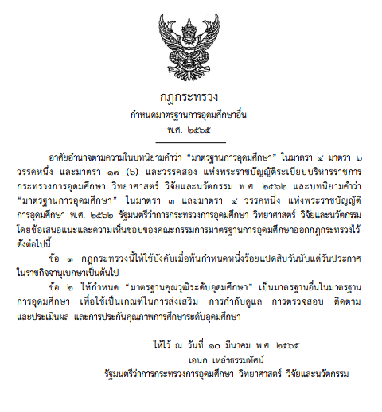
มีผลบังคับใช้
๒๗ กันยายน ๒๕๖๕

Slide 38
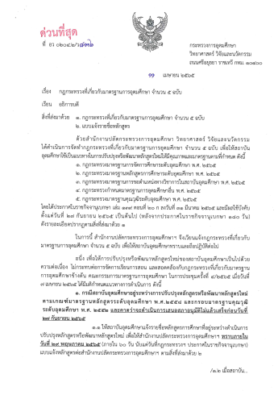
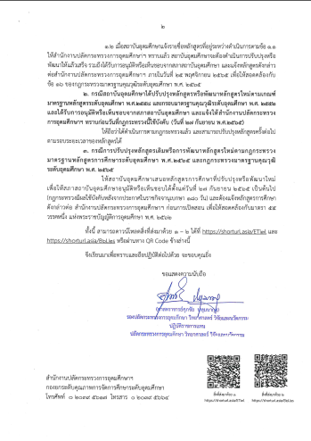

Slide 39
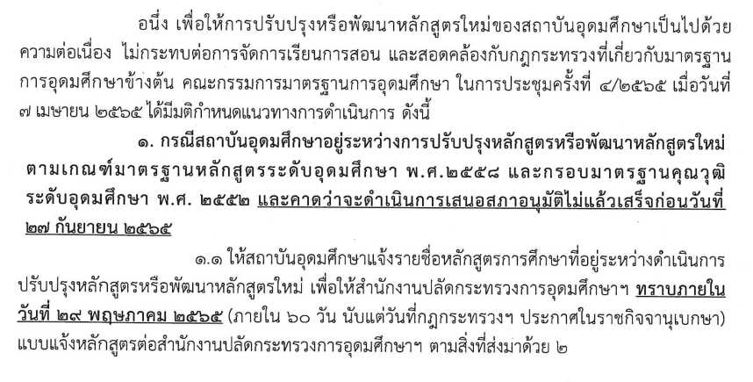

Slide 40
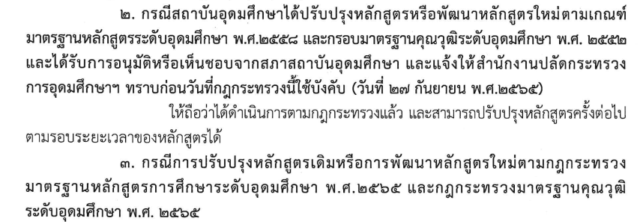

Slide 42
วังเอ๋ยวังเวง
คิดไปเอง เกรงกลัว ตัวปัญหา
กฎกระทรวง ประกาศ เคยใช้มา
ถึงเวลา ถูกระงับ ชอกช้ำใจ
กรรมการ ยกเลิก รายละเอียด
น่ารังเกียจ หมางเมิน เกินขานไข
สร้างปัญหา สารพัน อยู่ร่ำไป
อีกเมื่อไร จึงปลิดปลง ลงตัวเอย

